Slide 1
현대벨로스 오피스빌딩
매각금액 : 1,515억원
아나하 빌딩중개법인 전속
대표 강병일 010-5342-5321

Slide 2
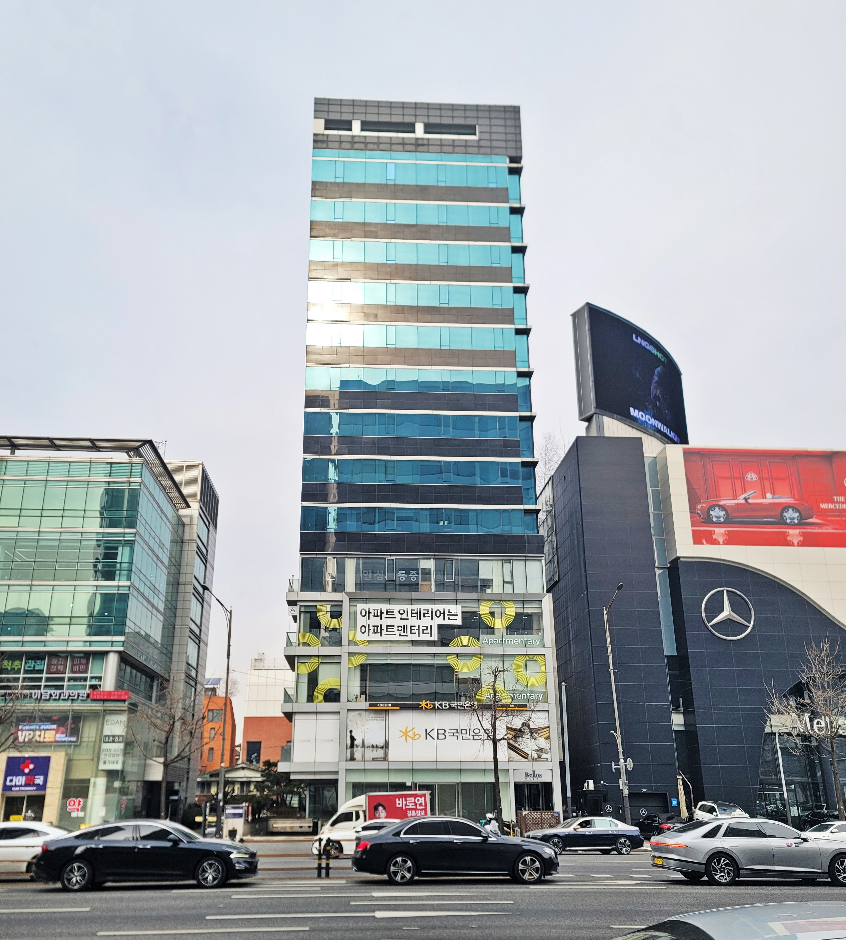
건축 개요
소 재 지 | 서울특별시 강남구 신사동 629-26 외 1필지
지역지구 | 일반상업지역, 제3종일반주거지역
주 용 도 | 업무시설 근린생활시설
대지면적 | 838.30㎡ | / | 253.59평
연 면 적 | 6,365.55㎡ | / | 1,925.58평
건 폐 율 | 53.86% | (136.58평)
용 적 율 | 513.86% | (1303.07평)
주요구조 | 철근콘크리트조
건물규모 | 지상 14 / 지하 3
주차대수 | 17대(옥내기계14, 자주3)
승 강 기 | 2대(승용1, 비상1)
도로현황 | 40m
사용승인 | 2006년 5월 23일

Slide 3
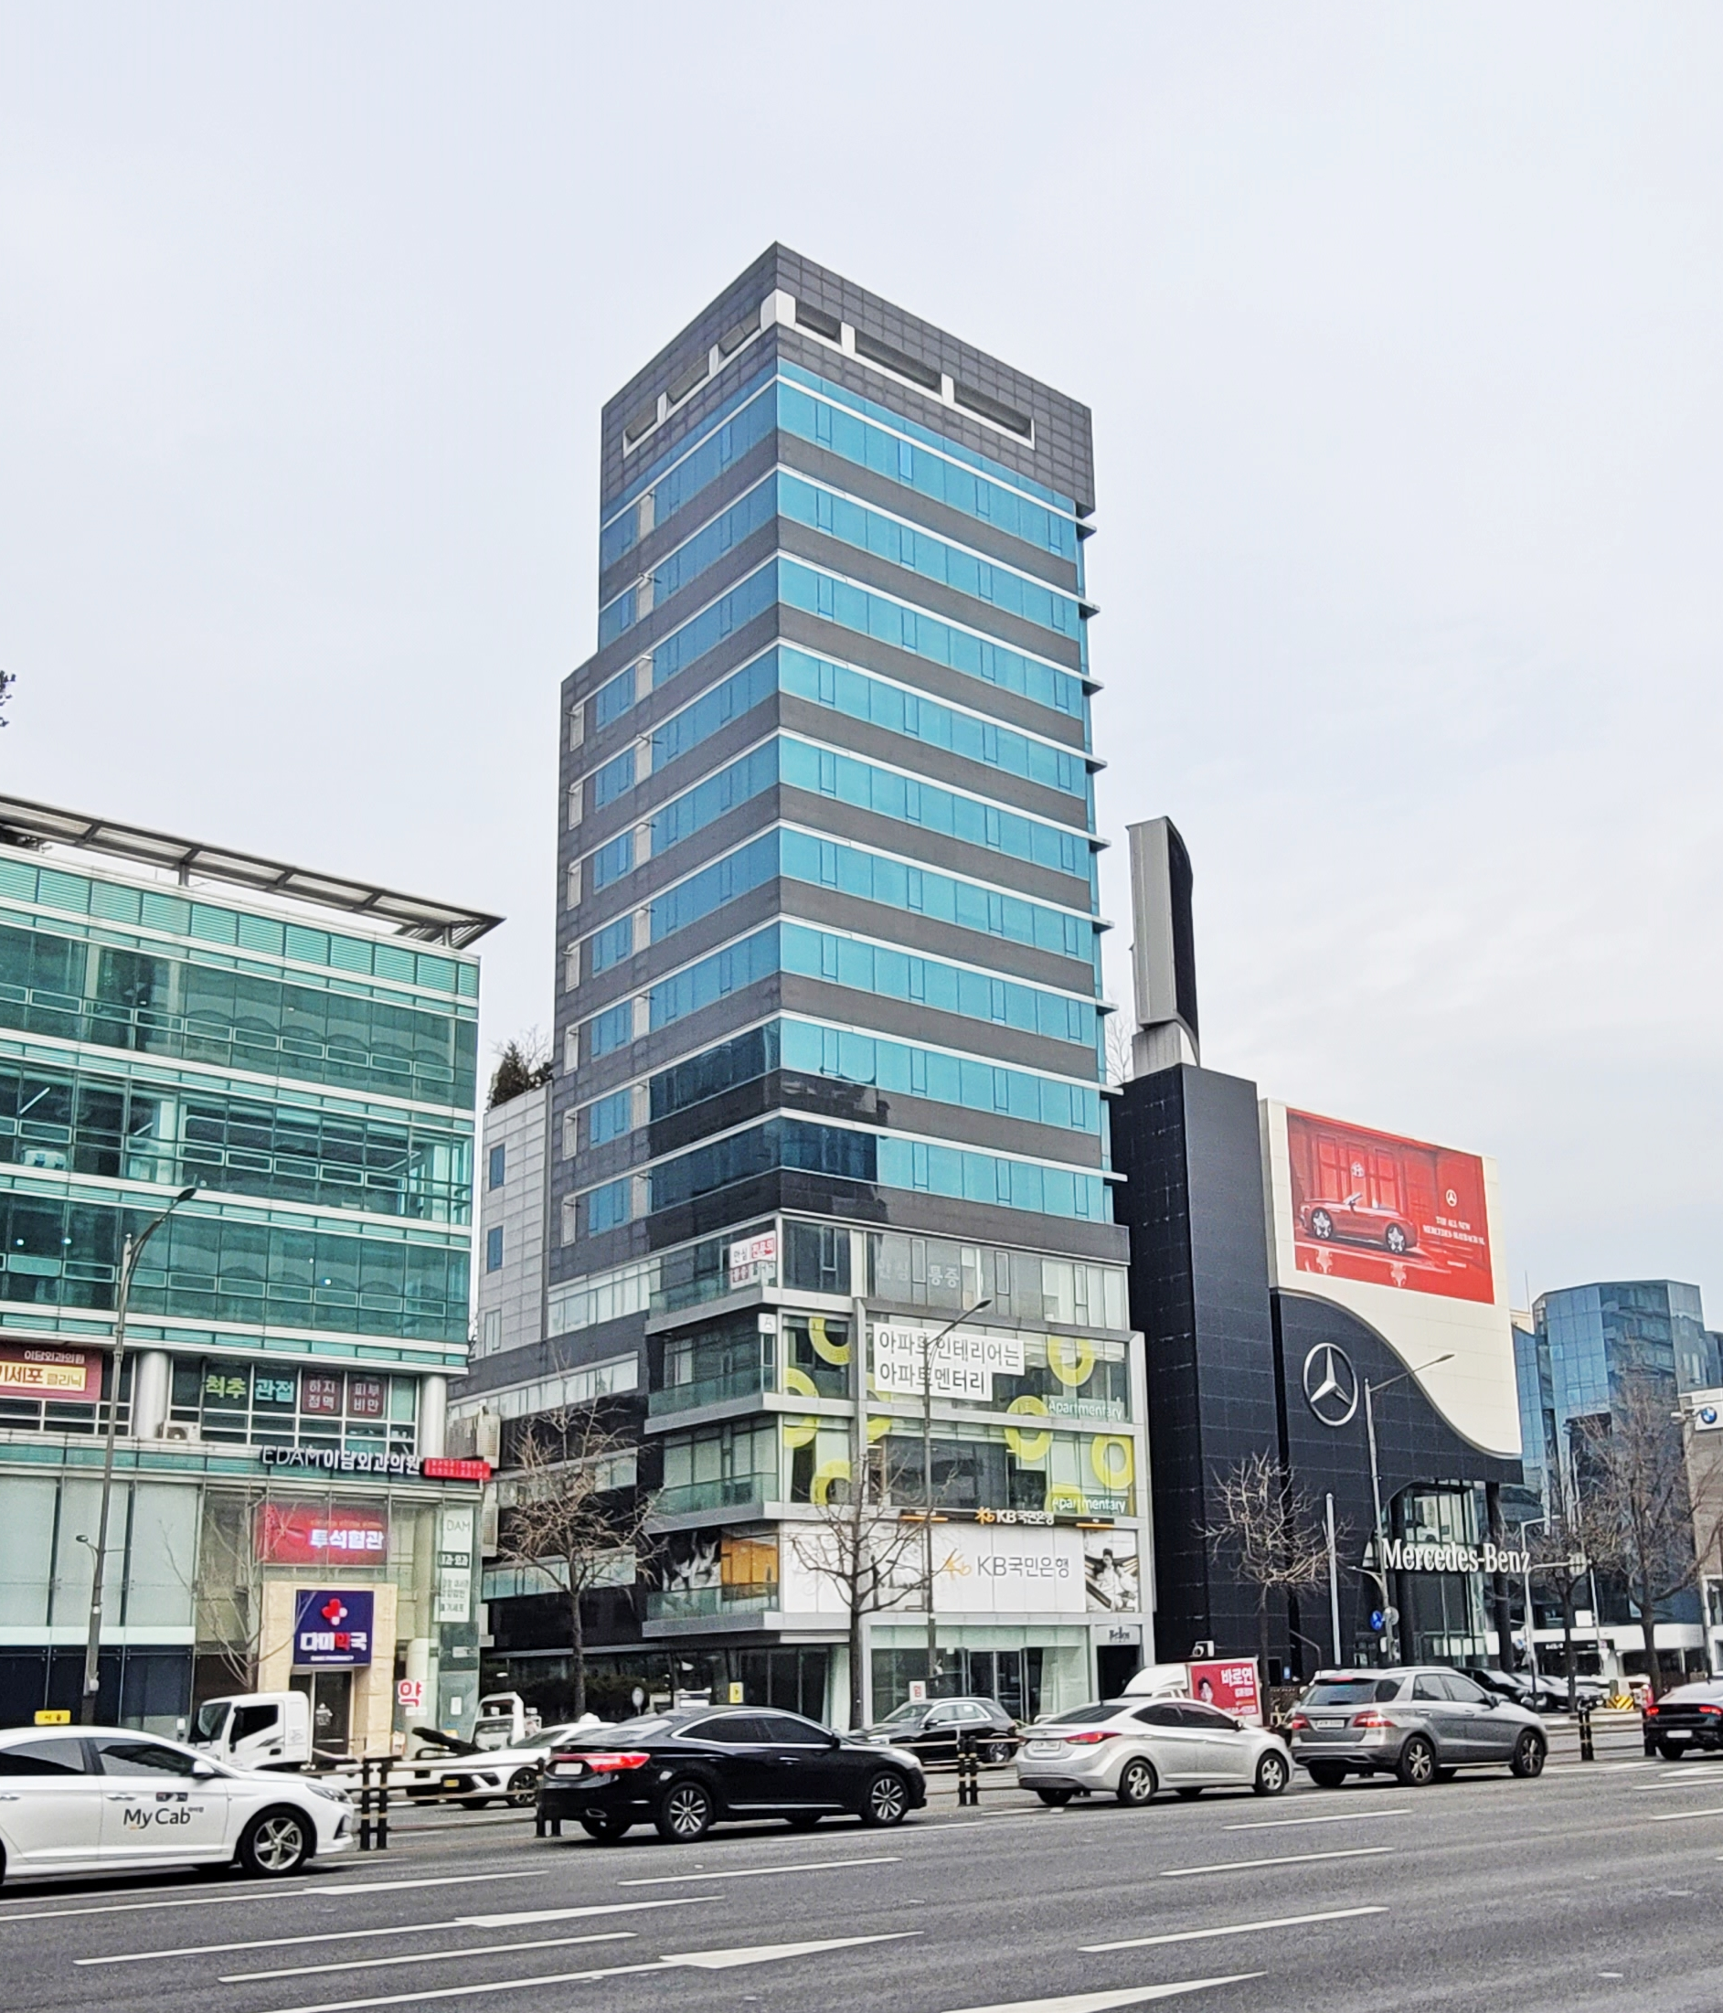
물건 개요
소재지 | 서울특별시 강남구 신사동 629-26 외 1필지
 | 주변역 | 압구정역(3호선) | 도로상황 | 40m
토지 | 대지면적 | 838.30㎡ | 253.59 |  | 평
 | 용도지역 | 일반상업지역, 제3종일반주거지역
 | 공시지가 | 3,612만원/㎡ | 11,941만원/평
 |  | ( 총액 : 30,279,396,000 원 )
건물 | 연면적 | 6,365.55㎡ | 1,925.58평
 | 건축면적 | 451.53㎡ | 136.59평
 | 건페율 | 53.86% | 용적율 | 513.86%
 | 규모 | 지상 14 / 지하 3 | 승강기 | 2대(승용1, 비상1)
 | 주차 | 17대(옥내기계14, 자주3) | 사용승인 | 2006년 5월 23일
금액 | 보증금 | LOI | 관리비
 | 임대료 |  | 기타수익
 | 건물가액 |  | 평당가 | 57,125,679만원
 | 토지가액 |  | 평당가 | 433,778,318만원
 | 매매가 | 1,100억원 | 수익율

Slide 4
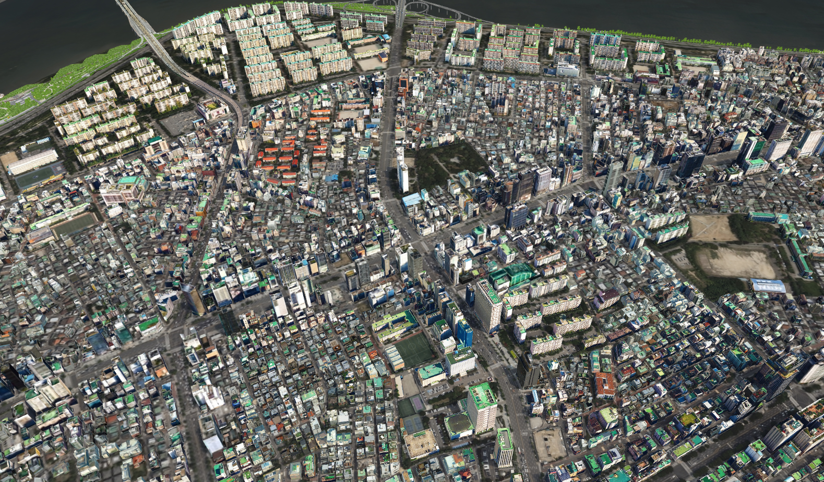
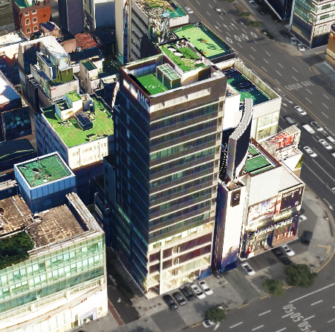
위치도 / 3D
압구정로
압구정
로데오역
(수인분당)
압구정역
(3호선)
도산대로
선릉로
`
합정역
(2호선)
(6호선)
논현로
언주로
학동로

Slide 5
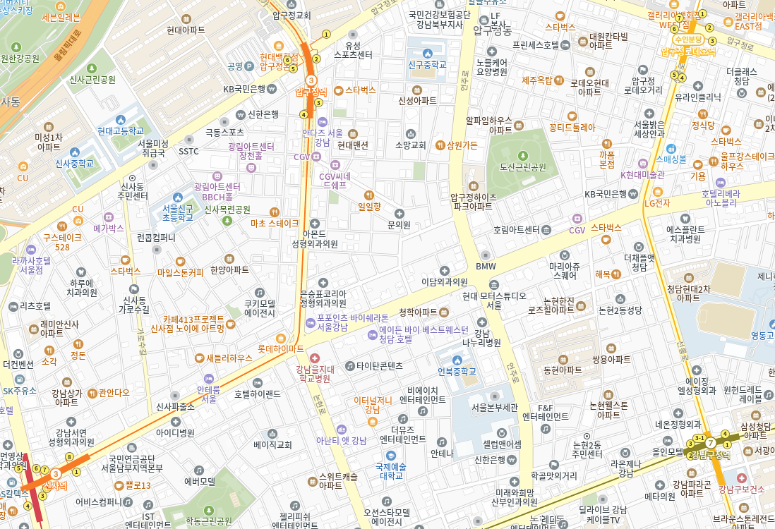
위치도 / 2D (점선 반경 650m)
650m
도산공원
본건
도산공원
사거리
서울
본부세관

Slide 6
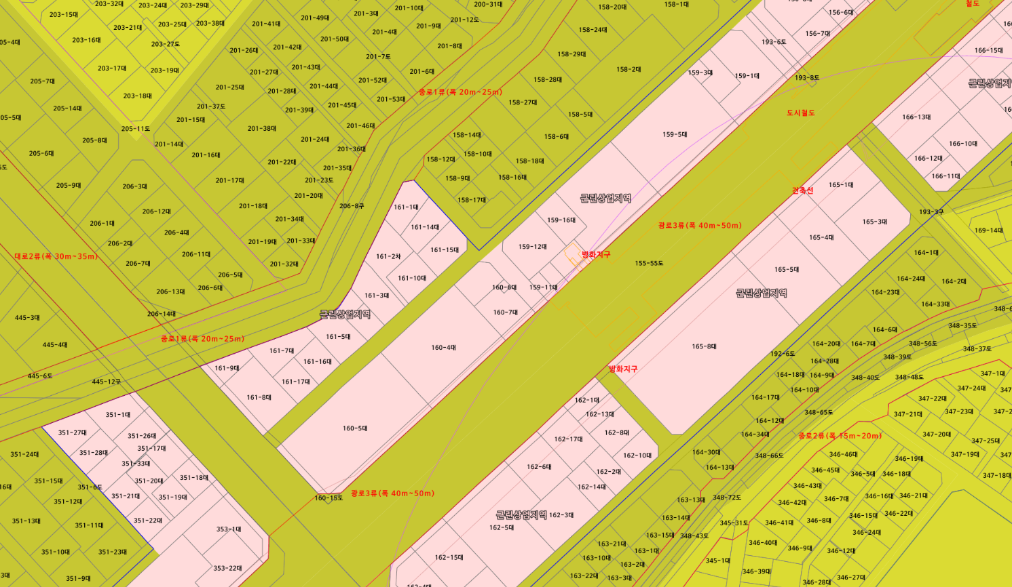
지적도
본건

Slide 7
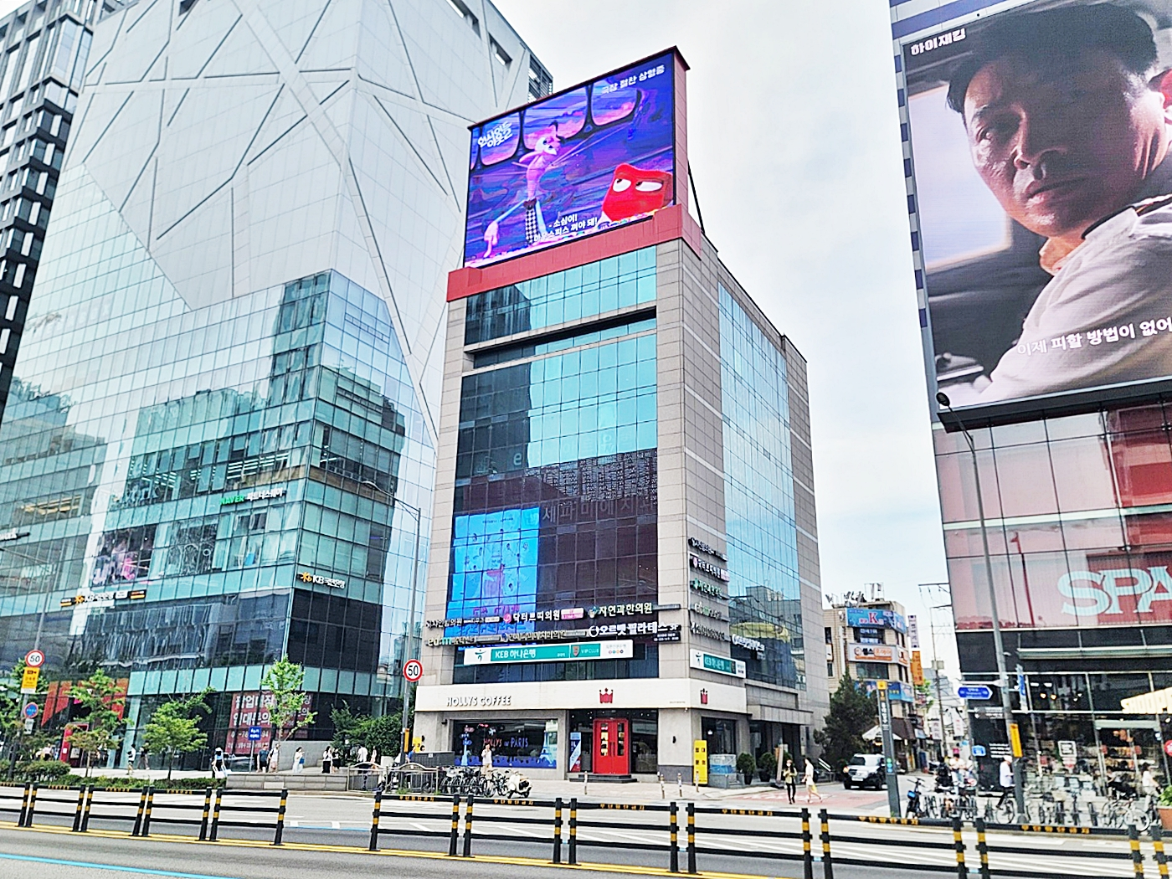
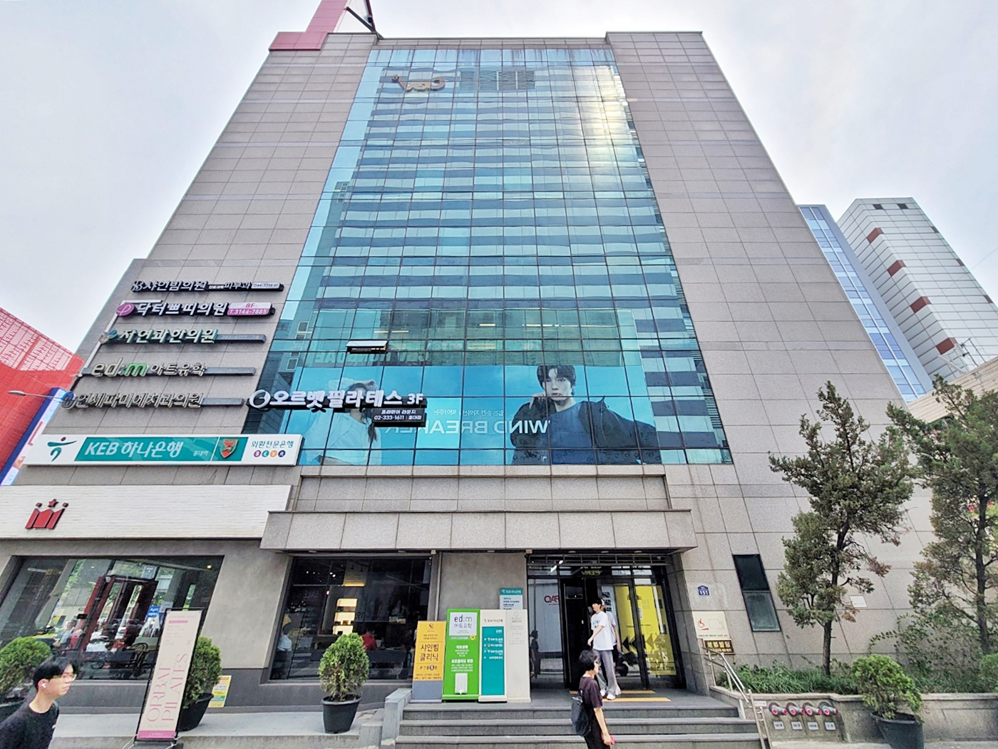
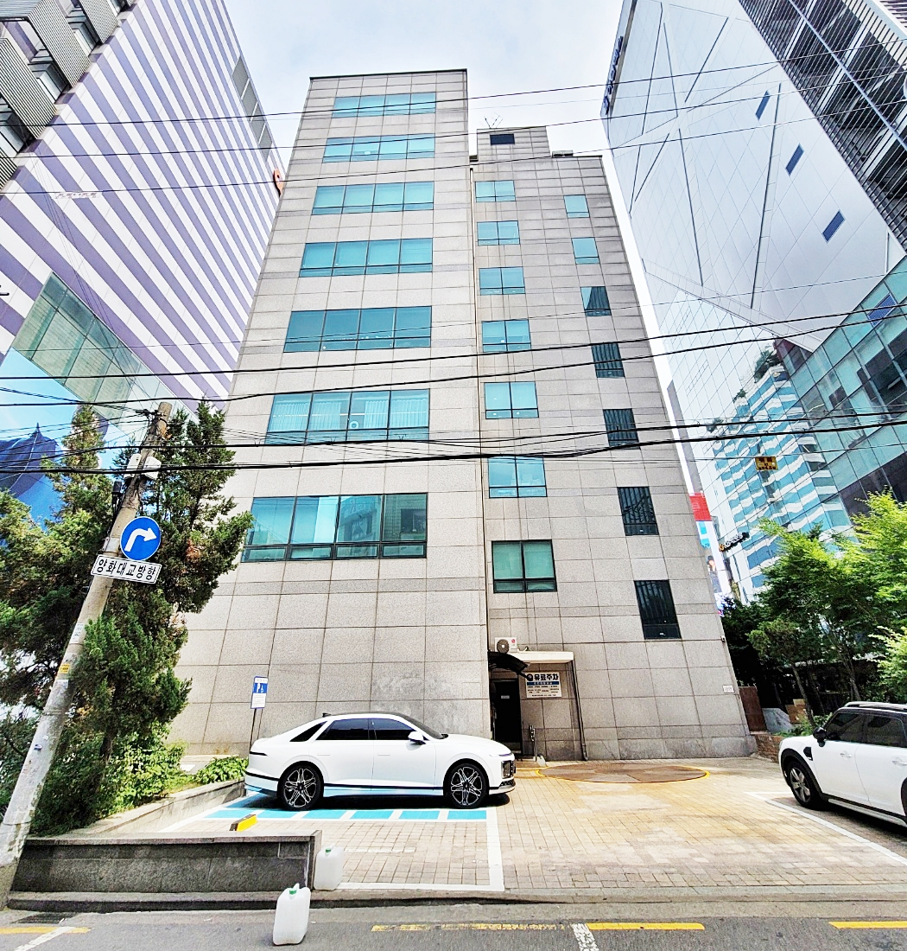
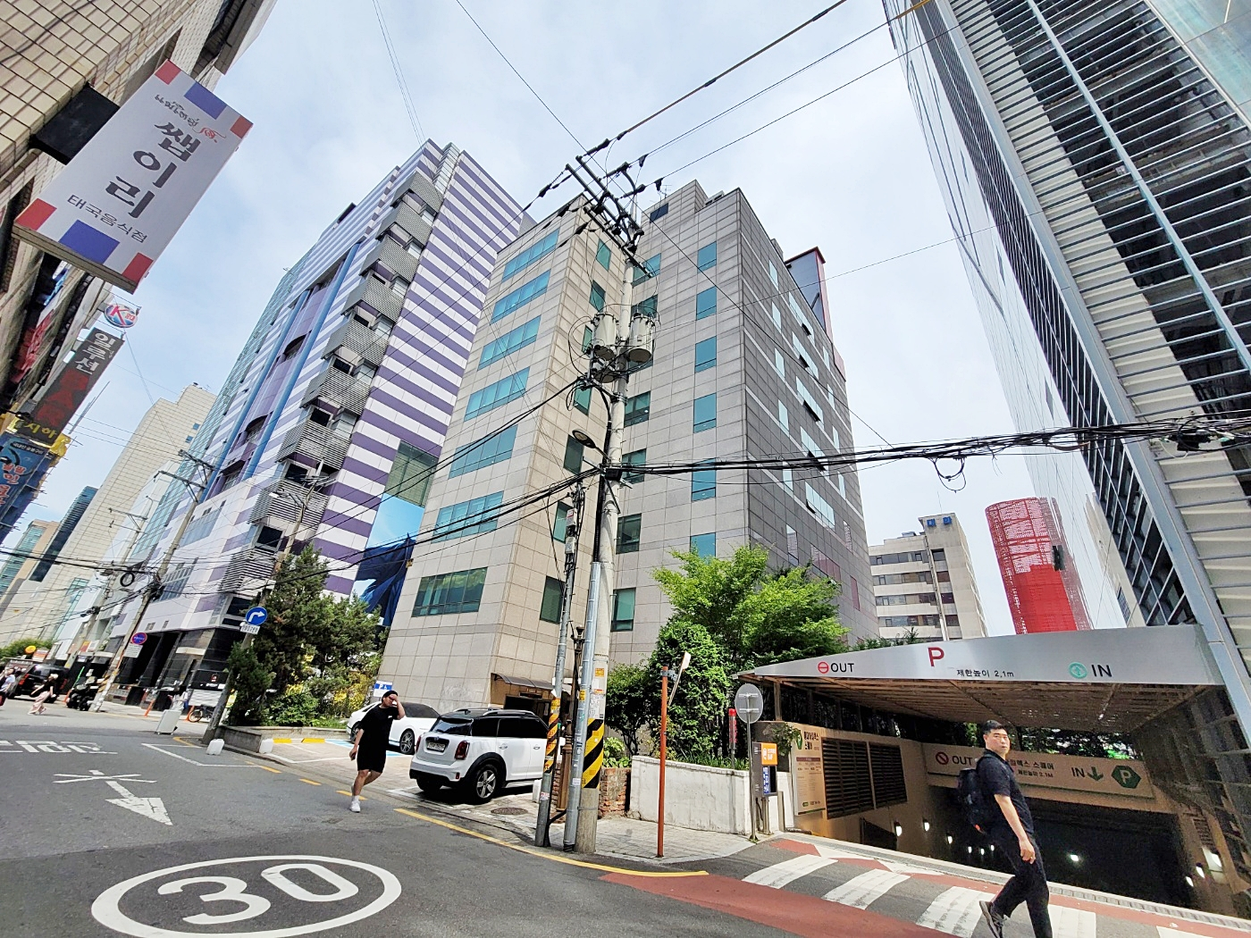
전경사진

Slide 8
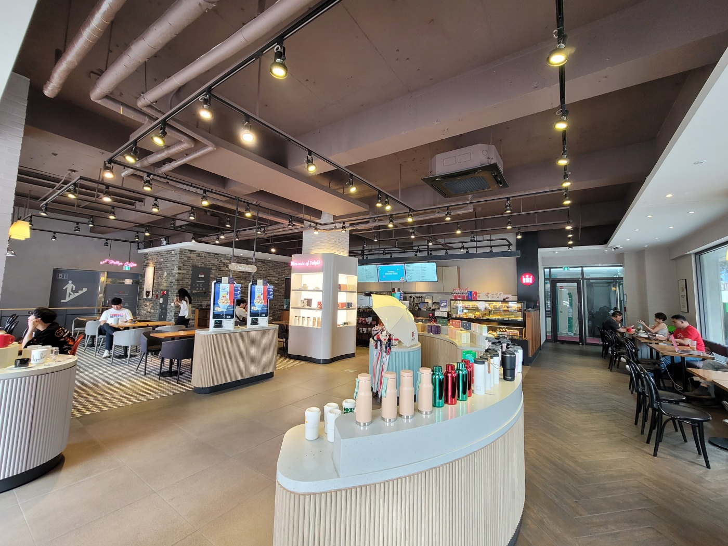
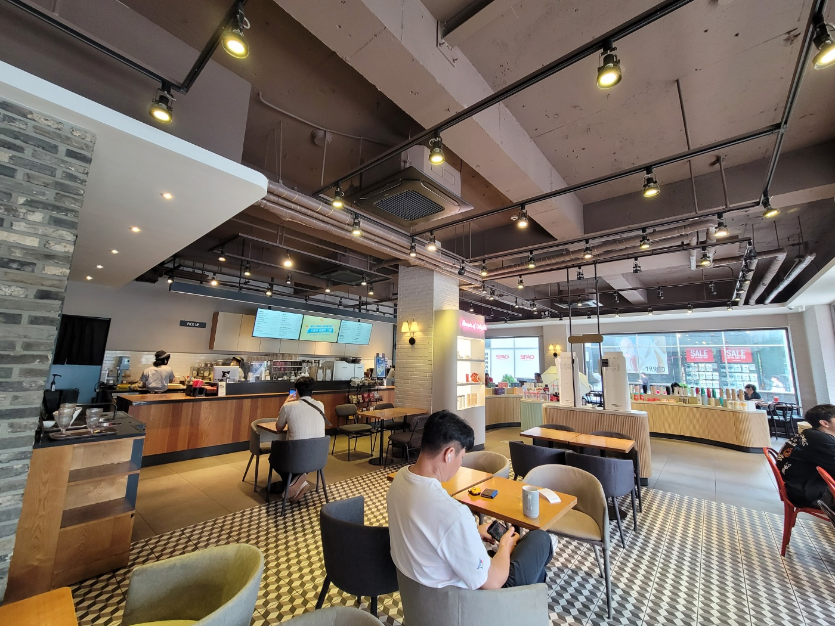
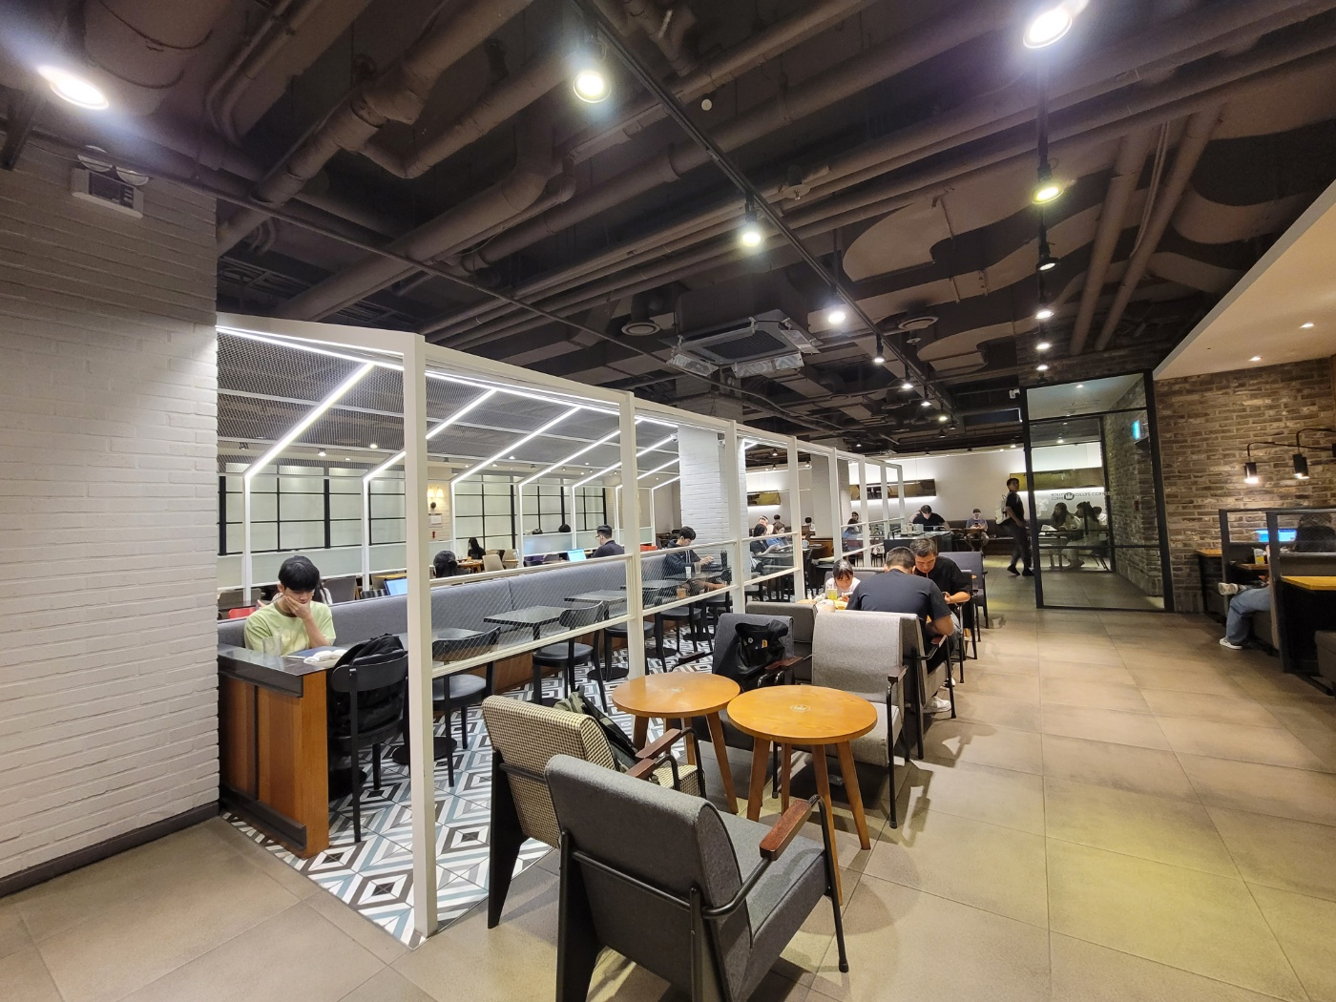
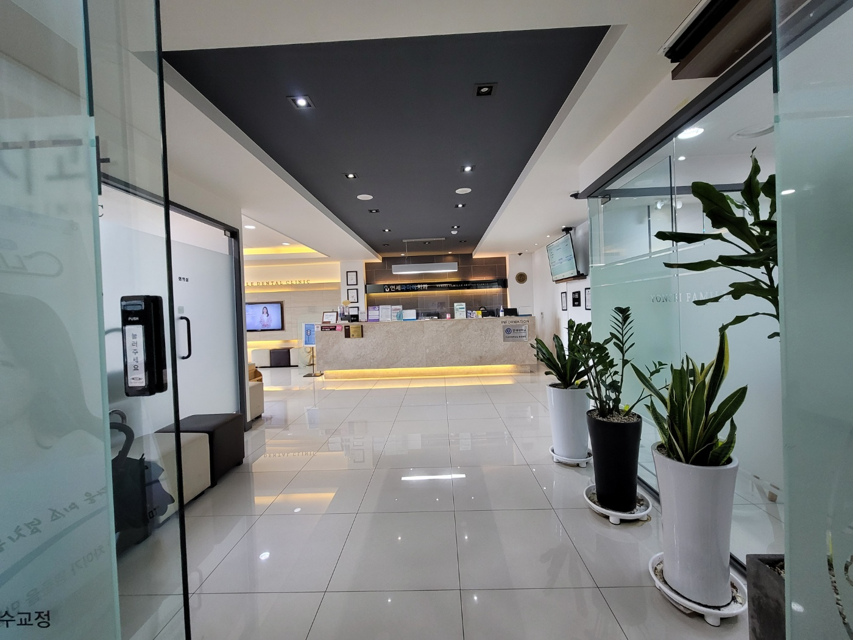
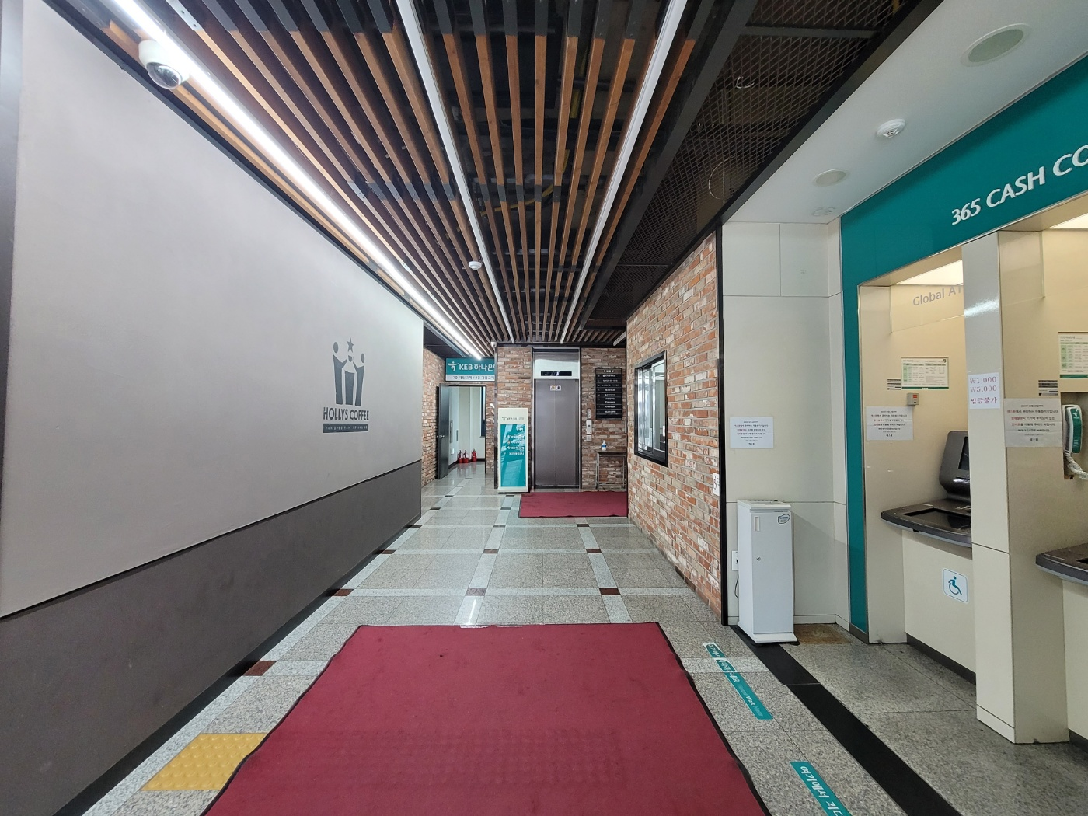
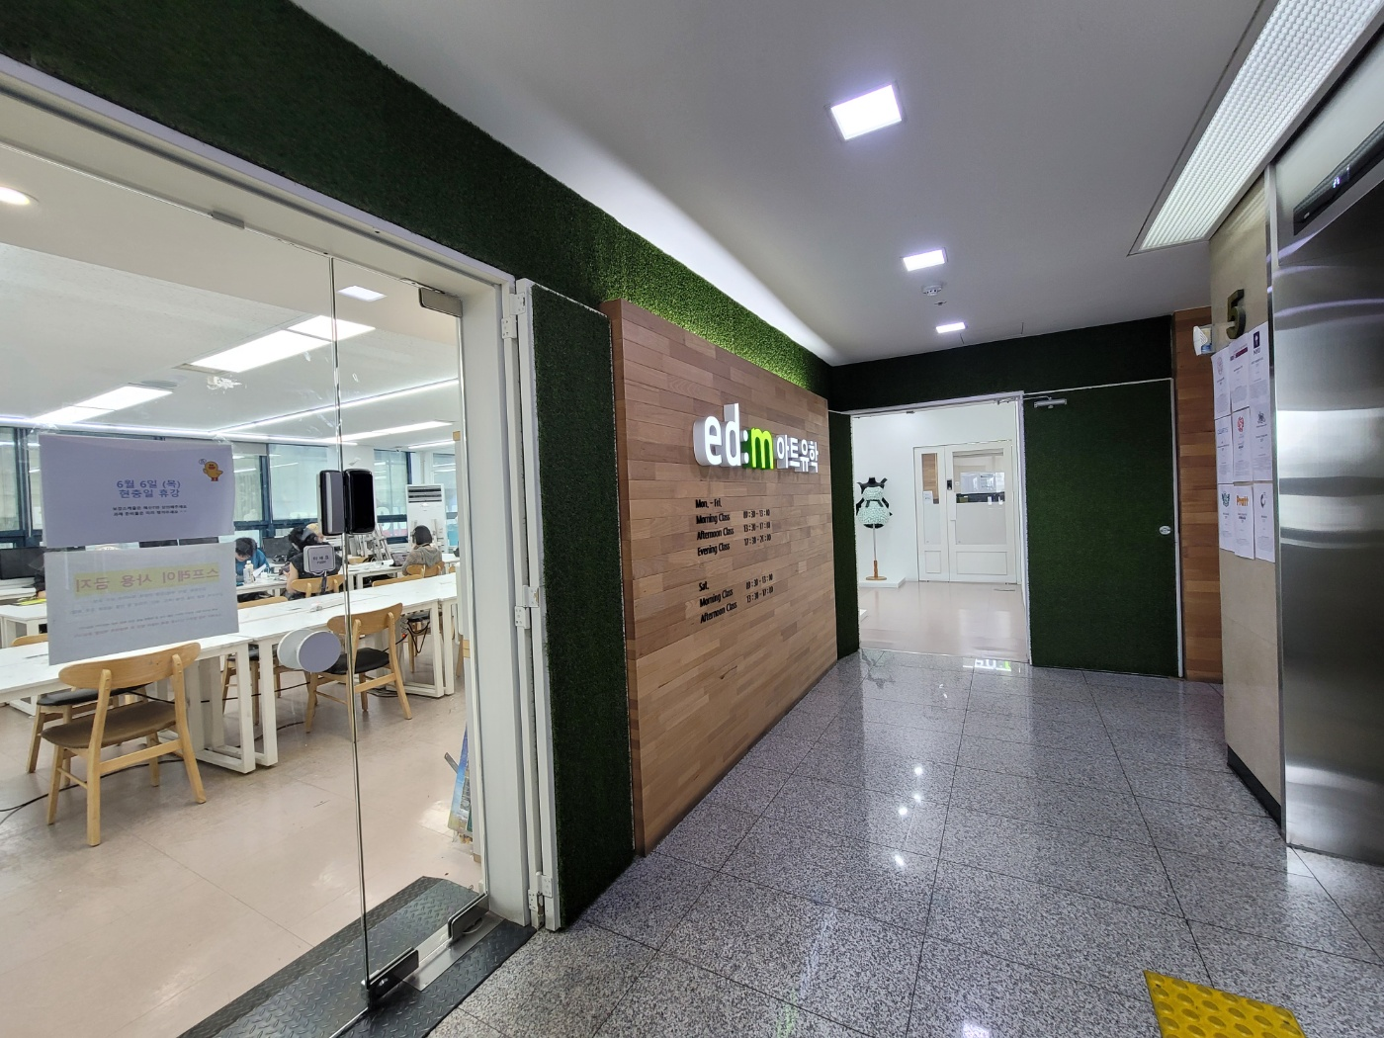
전경사진

Slide 9
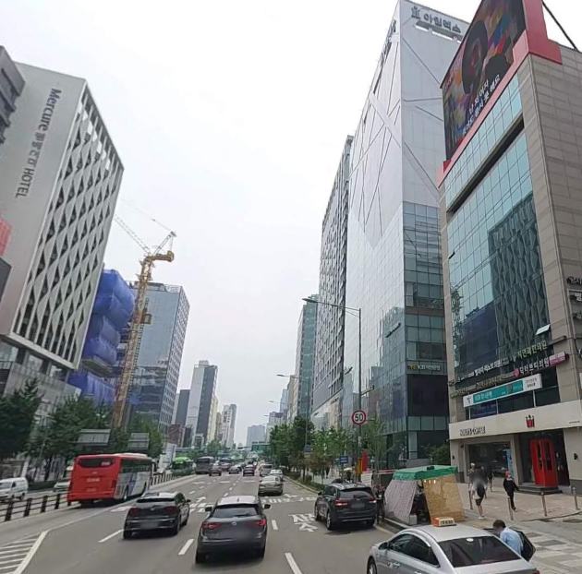
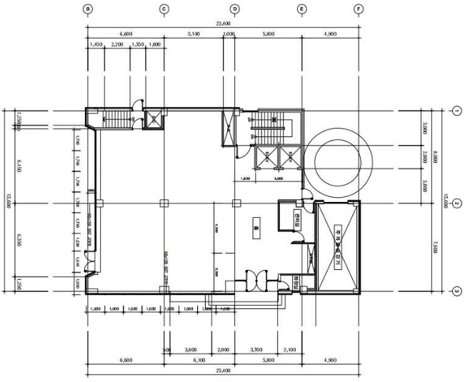
평면도

Slide 10
임대 내역
층 | 업체명 | 계약면적 |  | 전용면적 |  | 임대금액(합계) |  |  | 계약기간 | 무료 주차
 |  | ㎡ | 평 | ㎡ | 평 | 보증금 | 임대료 | 관리비
8층 | 닥터쁘띠의원 | 410.62 | 124.21 | 257.85 | 78.00 | 110,000,000 | 11,000,000 | 3,502,000 | 2022.10.01~2027.09.30 | 2대
7층 | 샤인빔의원•피부과 | 398.39 | 120.51 | 250.17 | 75.68 | 83,000,000 | 11,000,000 | 3,400,000 | 2022.04.16~2027.04.15 | 4대
6층 |  | 410.62 | 124.21 | 257.85 | 78.00 | 110,000,000 | 11,000,000 | 3,544,435
5층 | ed:m아트유학 | 410.62 | 124.21 | 257.85 | 78.00 | 82,892,400 | 10,361,550 | 3,759,199 | 2020.03.11~2025.03.10 | 2대
4층 | 연세파미에치가 | 410.62 | 124.21 | 257.85 | 78.00 | 109,900,000 | 10,990,000 | 3,759,199 | 2022.04.16~2027.04.15 | 2대
3층2호 | 오르벳필라테스 | 253.55 | 76.70 | 155.37 | 47.00 | 71,000,000 | 7,100,000 | 2,200,000 | 2023.01.19~2028.02.03 | 1대
3층1호 | 하나은행 | 143.79 | 43.50 | 99.17 | 30.00 | 500,000,000 | 28,500,000 | 5,118,370 | 2021.06.28~2023.06.07 | 5대
2층 |  | 398.39 | 120.51 | 250.17 | 75.68
1층 | 할리스커피 | 282.32 | 85.40 | 177.30 | 53.63 | 500,000,000 | 33,075,000 | - | 2018.06.19~2024.06.18 | 2대
B1 |  | 464.49 | 140.51 | 291.68 | 88.23
합 계 |  | 3,583.41 | 1,083.98 | 2,255.26 | 682.22 | 1,566,792,400 | 123,026,550 | 25,283,203

Slide 11
인근 거래 사례
건물명 | 주소 | 매각 시점 | 규모 | 토지면적(평) | 연면적(평) | 토지평단가 | 건물평단가 | 매매가 | 사용승인
본건 | 동교동 160-1 |  | 8F / B3 | 198.2 | 1,088.00 | 211,907,164 | 38,602,941 | 42,000,000,000 | 1995년
토르소쇼핑타워 | 동교동 159-8 | 23.06.23 | 11F / B4 | 348 | 2610 | 247,583,333 | 33,011,111 | 86,159,000,000 | 2008년
탑라인타워 | 동교동 162.6 | 22.06.14 | 7F / B4 | 286 | 1916 | 311,188,811 | 46,450,939 | 89,000,000,000 | 1993년
동덕타워 | 동교동 165-4 | 24.01.24 | 10F / B2 | 242 | 1312 | 270,247,934 | 49,847,561 | 65,400,000,000 | 2014년
비금빌딩 | 서교동 371-12 | 22.12.19 | 8F / B2 | 145 | 704 | 200,000,000 | 41,193,182 | 29,000,000,000 | 2005년
인근 매물
건물명 | 주소 | 등록일 | 규모 | 토지면적(평) | 연면적(평) | 토지평단가 | 건물평단가 | 매매가 | 사용승인
LC타워 | 동교동 167-2 | 24.03 | 10F / B7 | 970.75 | 9310.35 | 360,545,970 | 37,592,572 | 350,000,000,000 | 2021년
- | 동교동 161-3 | 24.04 | 10F / B1 | 101 | 551 | 297,029,703 | 54,446,461 | 30,000,000,000 | 2024년
위너스빌딩 | 동교동 161-10 | 24.05 | 12F / B2 | 85 | 486 | 129,411,765 | 22,633,745 | 11,000,000,000 | 2023년
- | 서교동 354-12 | 24.04 | 5F / B1 | 154 | 453 | 292,207,792 | 99,337,748 | 45,000,000,000 | 1988년

Slide 12
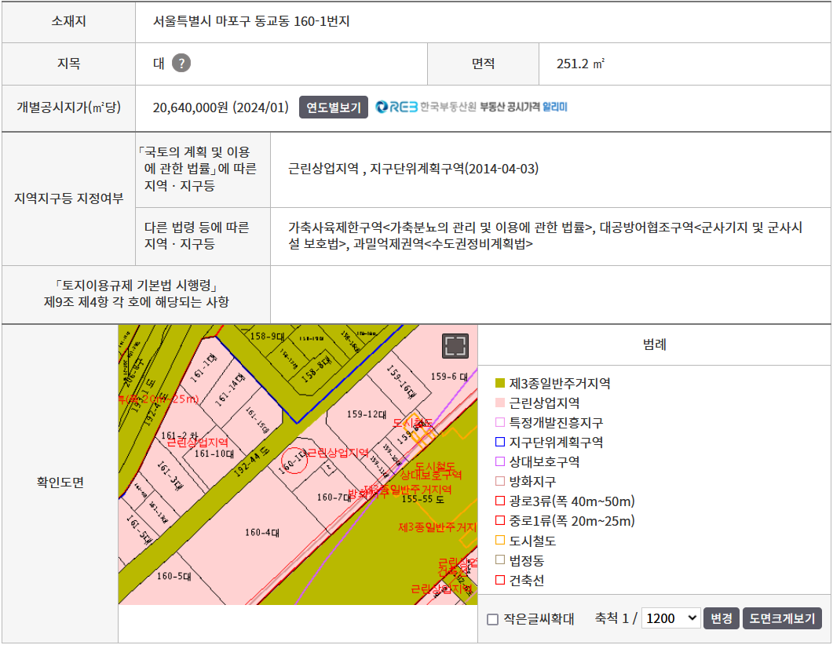
토지이용계획

Slide 13
건축물정보

Slide 14
건축물정보

Slide 15
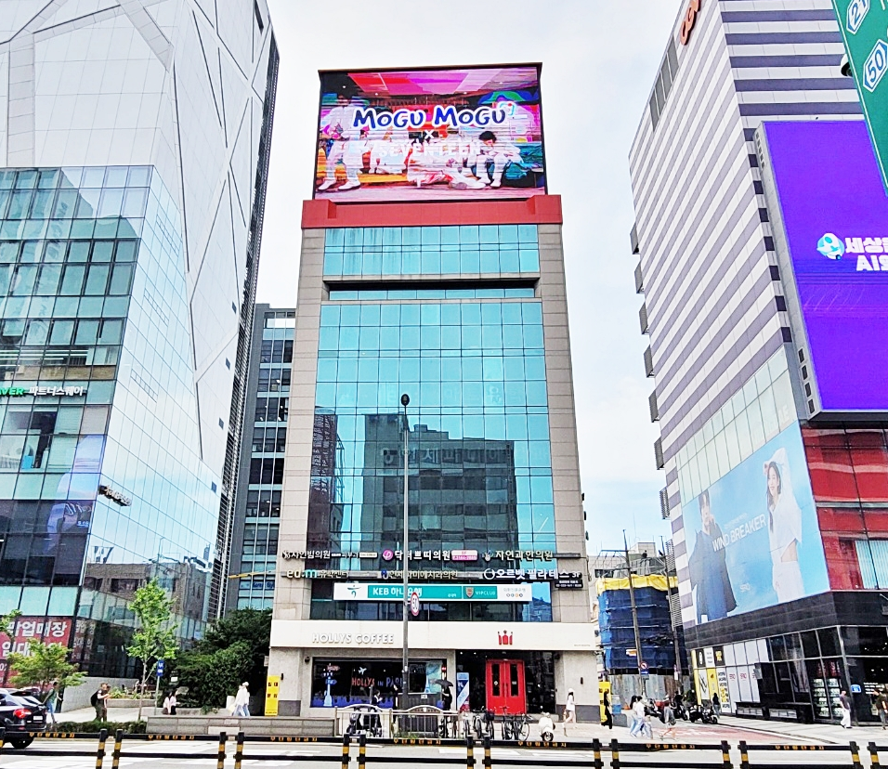
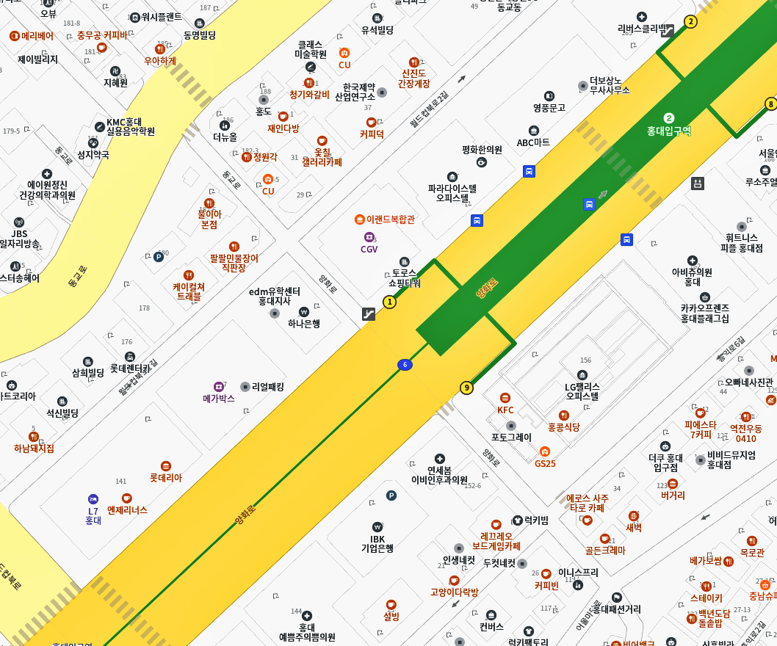
매각가 420억원 건축면적당 : 3,860만원/평 토지면적당 : 21,191만원/평
1
9
본 물건은 홍대역(2호선, 경의중앙선, 공항철도) 1번 출구 앞 초역세권 빌딩 양화로 코너에 접합 빌딩으로 가시성이 좋고, 유동인구 최상 홍대역 메인상권에 위치하여 최상의 입지와 접근성이 뛰어남 용적율 394%로 인근 건물의 경우 500%~820% 용적율로 증축, 대수선으로 수익성 개선 유망 옥상 전광판 임대 : 월 1,200만원

Slide 16
대표 강병일 010-5342-5321

